Slide 1
«ИШИМСКИЕ БУГРЫ – археологический памятник эпохи бронзы: городище и могильник «Ласточкино Гнездо»
Автор: Малышкина Полина, обучающаяся 9 класса Синицинской ООШ
Руководитель: Шаймарданова Татьяна Борисовна, учитель истории

Slide 2
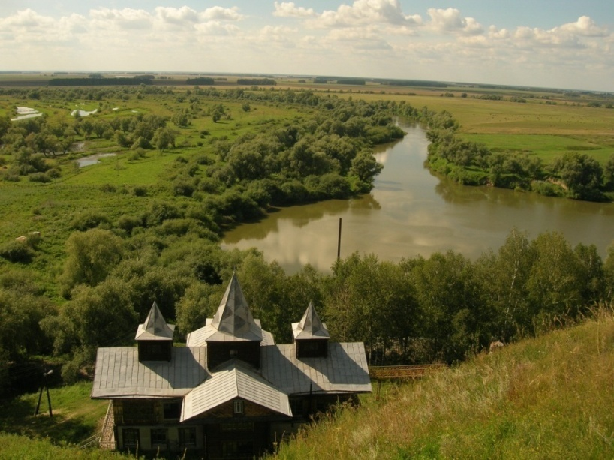
Вид с высоты могильного кургана

Slide 3
Цели исследования:
познакомиться с культурой андроновской цивилизации;
выяснить целесообразность расположения крепости саргатов на Ишимском берегу

Slide 4
Задачи:
изучить исторические источники по данной теме;
выяснить особенности культуры андроновской цивилизации и культуры саргатов

Slide 5
Объект исследования:
Процесс становления андроновской цивилизации и культуры саргатов

Slide 6

Предмет исследования:
Памятник природы регионального значения «Ишимские бугры – гора Любви» в Ишимском районе, как носитель андроновской цивилизации

Slide 7
Методы исследования:
Экскурсионный
Работа с научной литературой
Личные беседы с краеведами и научными сотрудниками музея
Фотографирование объекта
Картографический
Исследовательский

Slide 8
Гипотеза:
Предположим, что Ишимские бугры, городище и могильник «Ласточкино Гнездо»,
относящиеся к переходному периоду от эпохи бронзы
к железному веку,
являются носителями андроновской цивилизации

Slide 9
Андро́новская культу́ра
(культу́рно-истори́ческая о́бщность) — общее название группы близких археологических культур бронзового века,
охватывавших в XVII—IX веках до н. э.
Западную Сибирь, западную часть Средней Азии, Южный Урал.
Андроновская культура была выделена советским археологом С. А. Теплоуховым в 1927 году. Исследования также проводились археологом К. В. Сальниковым, который в 1948 году предложил первую классификацию памятников андроновской культуры.
Он выделял три хронологических этапа: фёдоровский, алакульский и замараевский.

Slide 10
Сарга́тская культу́ра — археологическая культура, существовавшая с VII—VI веков до н. э. по III—V века н. э. в лесостепной зоне Зауралья и Западной Сибири, вдоль крупных рек — Иртыша, Ишима, Тобола, по среднему течению Оми и в низовьях Исети.
Свое научное название она получила по материалам раскопок у села Саргатка близ города Омска.
Хронологически Саргатская культура существовала на протяжении скифского и гунно-сарматского времени (VI в. до н. э. — V в. н. э.). В своем развитии прошла несколько этапов.
Памятники Саргатской культуры представлены поселениями, городищами, курганами.

Slide 11
С середины I тысячелетия до н. э. — до середины I тысячелетия н. э. практически вся территория западносибирской лесостепи была заселена носителями саргатской археологической культуры, которая оставила яркий след в древней истории Западной Сибири.
Начало научных исследований саргатских древностей связано с именами учёных-археологов П. А. Дмитриева, В. Н. Чернецова и В. П. Левашёвой. Они по сути и стали первооткрывателями археологической культуры за которой в настоящее время закрепилось название саргатская. П. А. Дмитриев в 1929 году отметил возможность объединить в одну группу курганные захоронения Притоболья, Приишимья, Среднего Прииртышья и Барабы, где преобладает северная ориентировка покойников и находится приблизительно одинаковый могильный инвентарь. Предположение П. А. Дмитриева было развито В. Н. Чернецовым.
Ему принадлежит мысль о выделении курганов типа коконовских и саргатских в особую культуру, носителями которой по его мнению были угорские племена — предки мадьяр.

Slide 12
Точка зрения директора национального археологического и природного парка «Батаково» Омской области Леонида Погодина:
«…Виной тому, что саргатская культура исчезла, я считаю стали глобальные исторические процессы. Так называемое великое переселение народов, начало которому положили гунны. Это второй век новой эры. Саргаты не могли противостоять ему. Одна часть их ушла вместе с гуннами в Прикаспийские степи. Другая часть слилась с таежными племенами, дав начало северным народам, например, таким как ханты, манси. Третья группа саргатов с участием тюрков стала родоначальницей сибирских татар. Поэтому нельзя сказать, что саргатская культура исчезла бесследно. Она, как мать, дала начало множеству новых народов…»

Slide 13
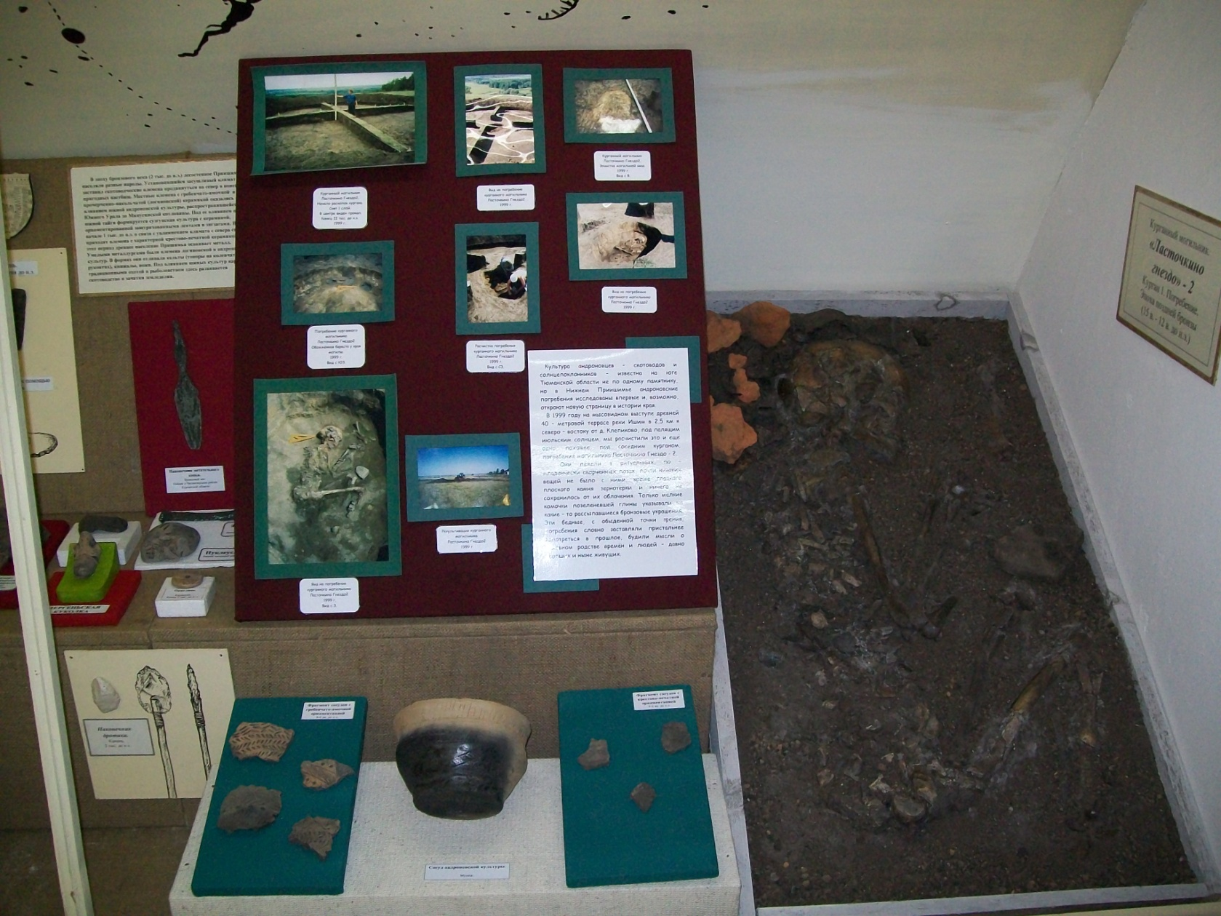
Экспонаты краеведческого музея, найденные при раскопках курганного могильника

Slide 14
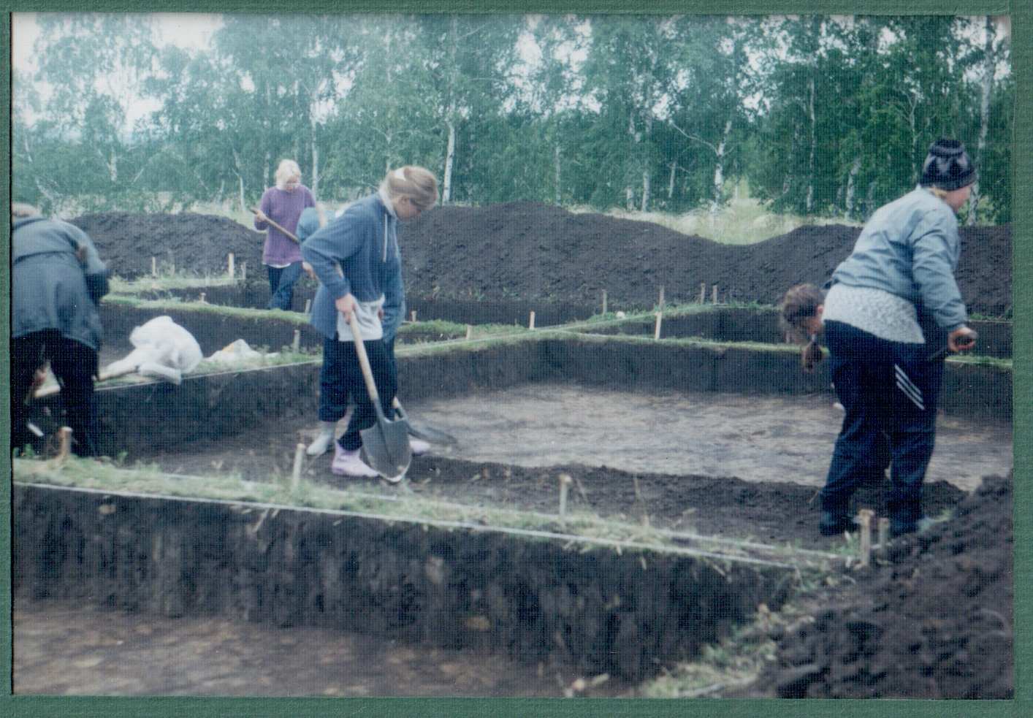
Раскопки курганного могильника 1. 1999 г.

Slide 15
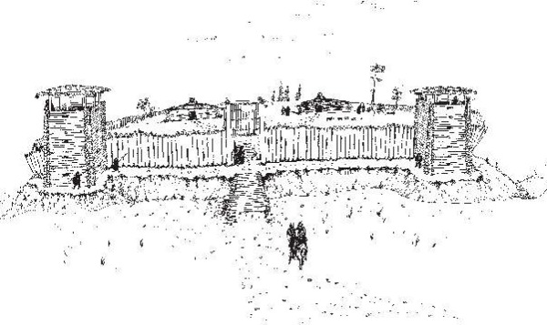
Реконструкция городища раннего железного века на стоянке «Ласточкино гнездо» в Синицынском бору.
Рисунок художника Р.Симанова.

Slide 16
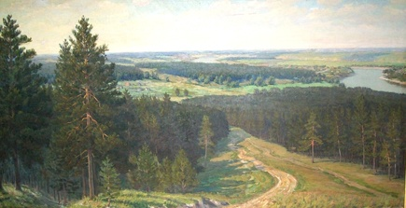
«Синицинский бор. Сопка.» Художник И.Я. Сивохин. 2012 г

Slide 17
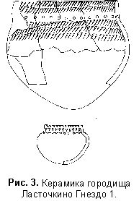

Slide 18
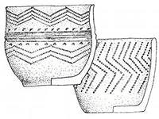
Орнаментация андроновской керамики

Slide 19
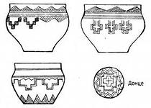
Орнаментация андроновской керамики

Slide 20
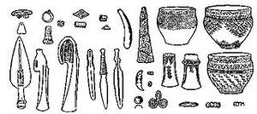
Каменный инвентарь и керамика андроновцев

Slide 21
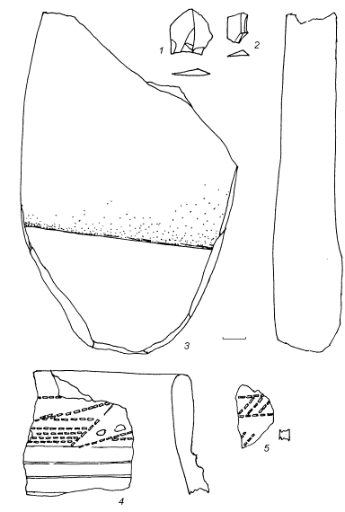
Находки с курганного могильника 2

Slide 22
Используемая литература:
Научный альманах № 4. 2006 год. Стратегический потенциал Приишимья
«Сохранение и использование историко-культурного и природного наследия исторического города Ишима и его окружения». Отчет Российского научно-исследовательского института наследия им. Д. Лихачева.
Постановление администрации Тюменской области № 56-пк 4 апреля 2005 г.
Статья В.А. Заха «Прикоснуться к прошлому». Историко-краеведческий альманах «Коркина Слобода». Выпуск второй. Ишим, 2000 г.
Археологическое наследие Тюменской области: Памятники лесостепи и подтаежной полосы/ Матвеев А. В., Матвеева Н. П., Панфилов А. Н. и др. Новосибирск: Наука, 1995. 240 с.
Евдокимов В. В., Корочкова О. Н. Поселение Пахомовская пристань 1 // Источники этнокультурной истории Западной Сибири. Тюмень: Изд-во Тюм. ун-та, 1991. С. 50–63.
Зах В. А. Археологические исследования в Приишимье в 1997 году // Вестник археологии, антропологии и этнографии. Тюмень: ИПОС СО РАН, 1999. Вып. 2. С. 146–150.
Статья Л.Погодина «Саргаты – строители Омских пирамид»\Омская газета № 12. 2011 год.

Slide 23
СПАСИБО ЗА ВНИМАНИЕ

